Slide 1
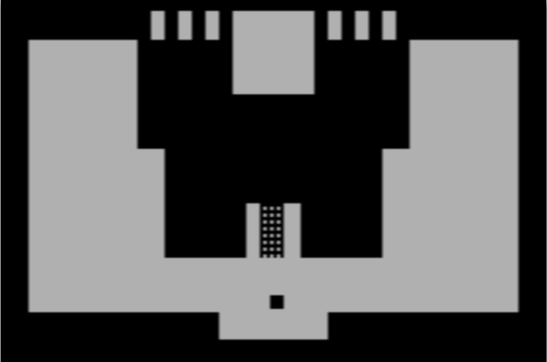





E
F
D
G
G
E
F
E
5
E
D
Y
Y
D
H
I
J
K
L
M
N
O
P
Q
R
S
D
H
I
J
K
L
M
N
O
P
Q
R
S
C
1
1
C
C
B
2
2
B
B
A
3
3
A
A
Z
T
U
V
W
X
T
U
V
W
X
F
5

